Slide 1
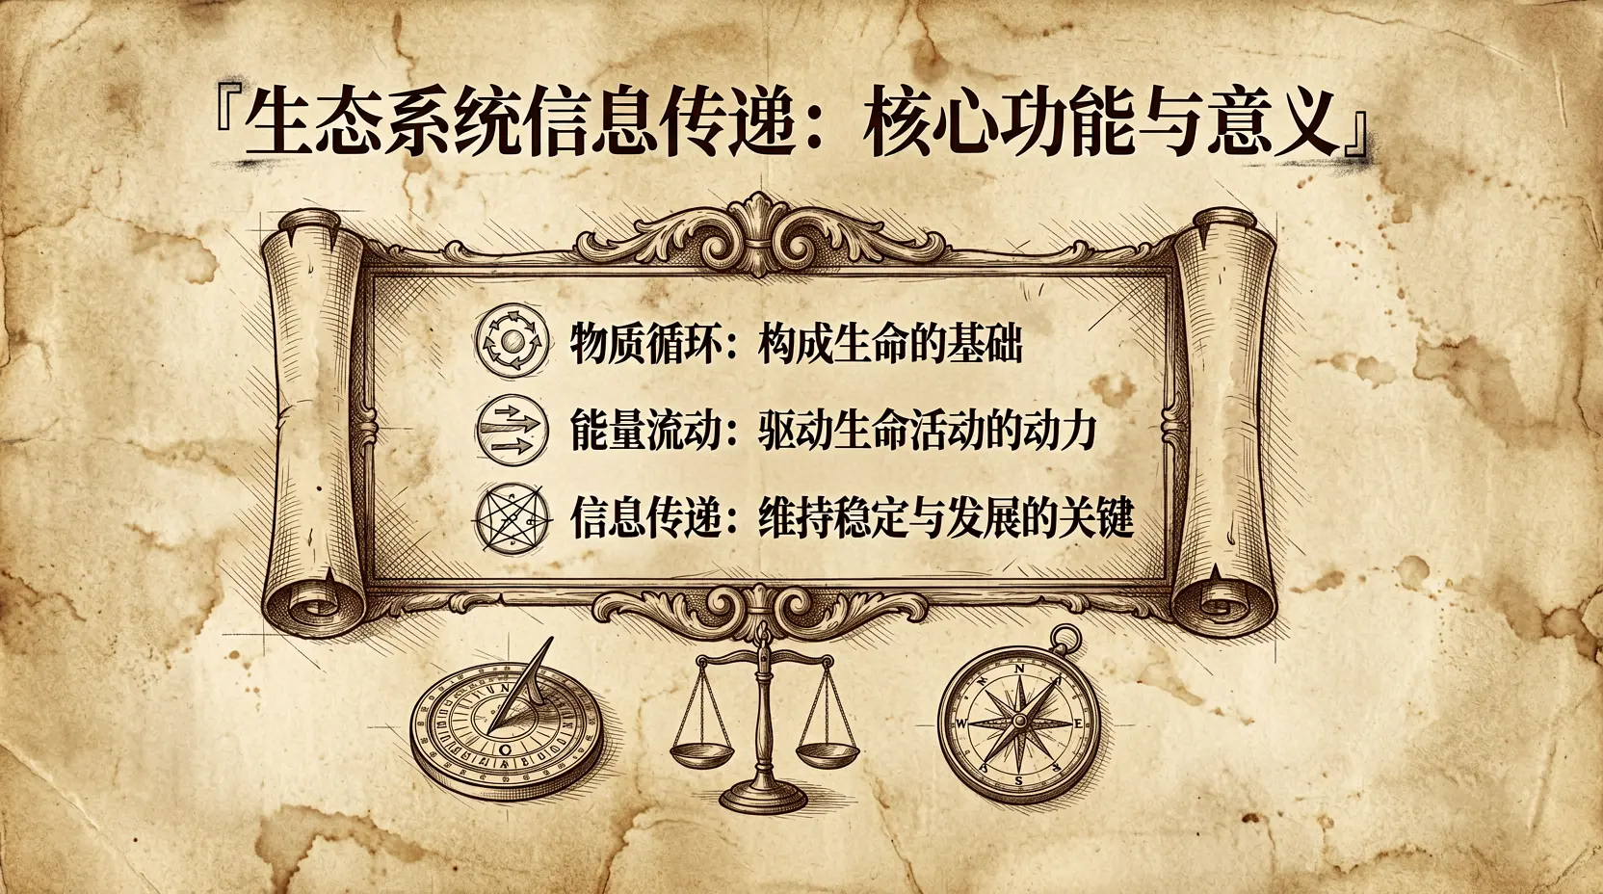

Notes:
生态系统要维持稳定和发展，离不开三大核心功能：物质循环、能量流动和信息传递。
物质是基础，能量是动力，而信息，则是贯穿始终的神经网络，调控着一切。

Slide 2
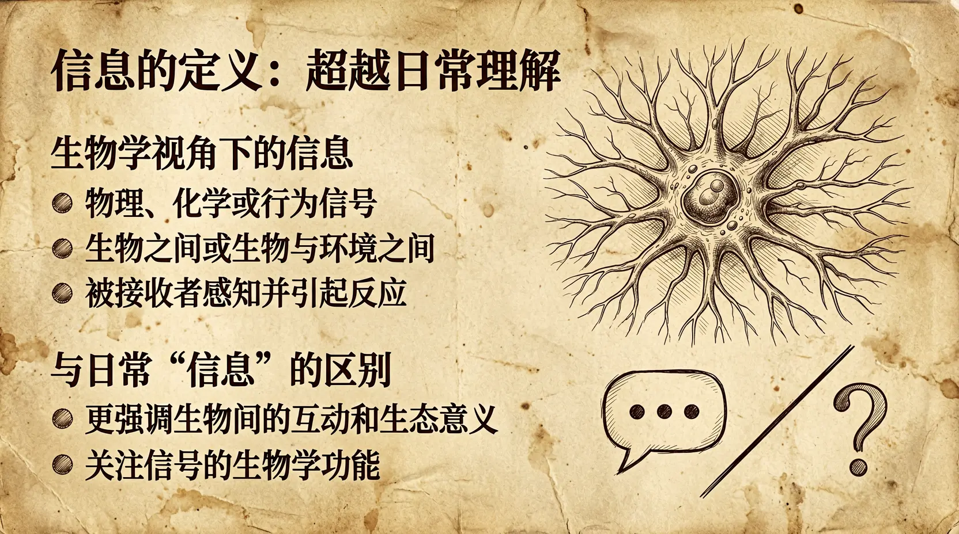
Notes:
我们平时说的信息，比如新闻、数据，但在生物学里，信息特指生物之间或者生物与环境之间传递的信号。
这些信号可以是物理的、化学的，甚至是行为上的动作。
关键在于，接收方能感知到，并且做出反应。
这跟我们日常理解的信息不太一样，它更强调这种互动背后的生态意义和生物学功能。

Slide 3
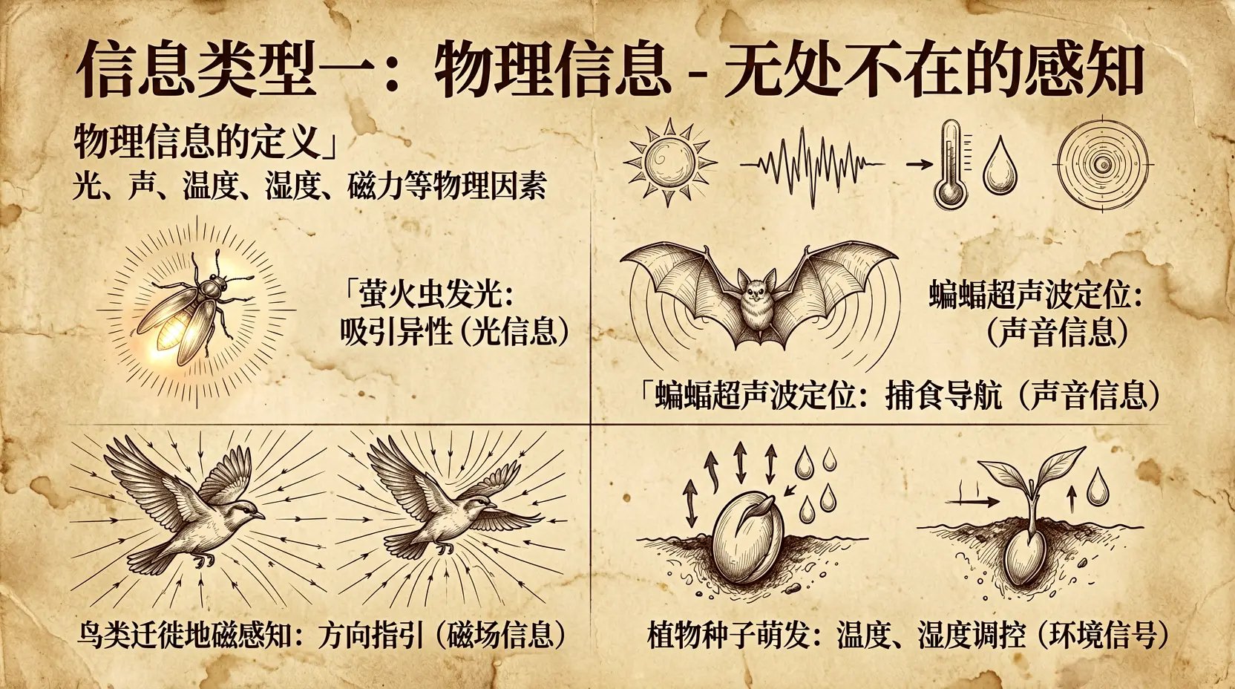
Notes:
先来看物理信息。顾名思义，就是利用物理因素传递的信号。
想想看，萤火虫晚上一闪一闪的，那是光信号，用来吸引配偶的；
蝙蝠晚上飞来飞去，靠的是超声波回声定位，这是声音信号；
候鸟迁徙几千里，靠的是感知地磁场，这是磁场信号。
还有植物种子的萌发，也需要特定的温度、湿度或者光照条件，这些都是环境发出的物理信号。
可以说，物理信息在自然界中无处不在，而且应用非常广泛。

Slide 4
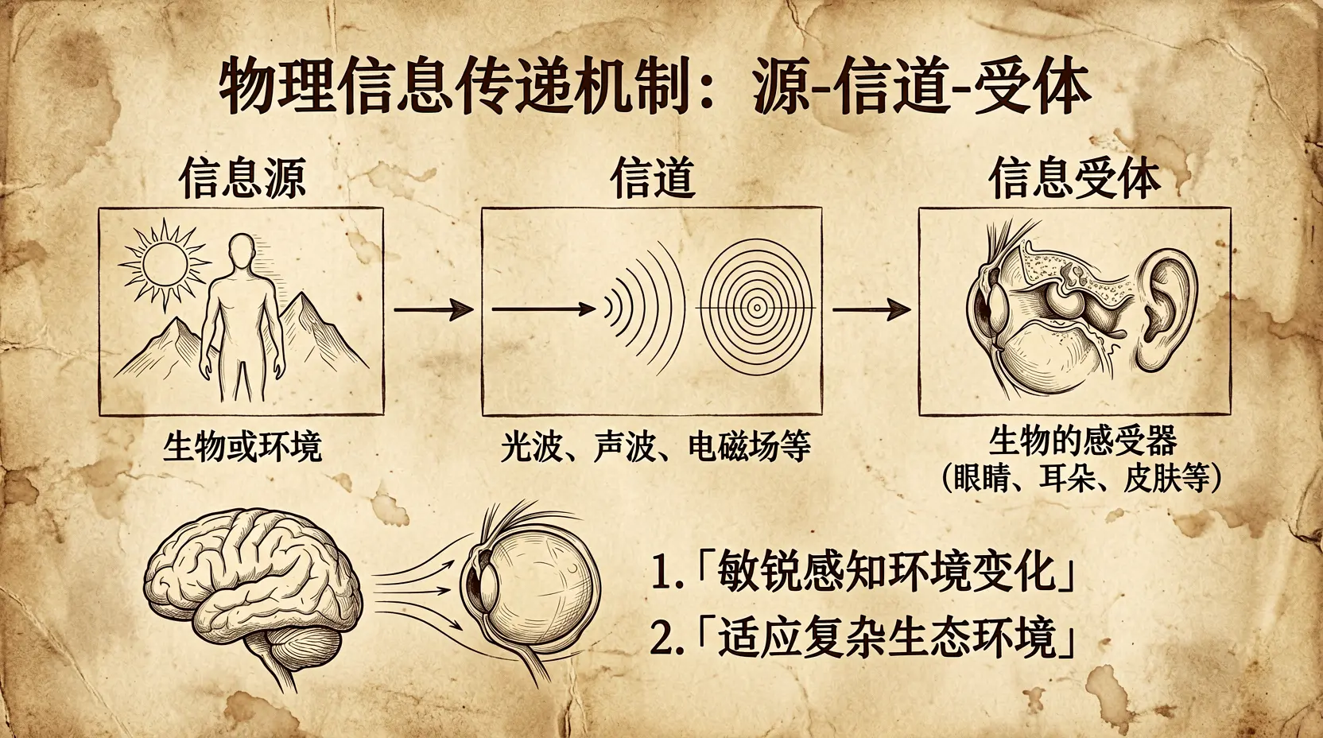
Notes:
物理信息是怎么传递的呢？
其实就是一个简单的链条：信息源产生信号，然后通过某种信道传播出去，最后被信息受体接收并解读。
比如，萤火虫是信息源，它发出的光是信号，空气就是信道，其他萤火虫的眼睛就是信息受体。
这个过程充分体现了生物对环境变化的敏锐感知能力，没有这种能力，它们就无法适应复杂的生态环境。

Slide 5
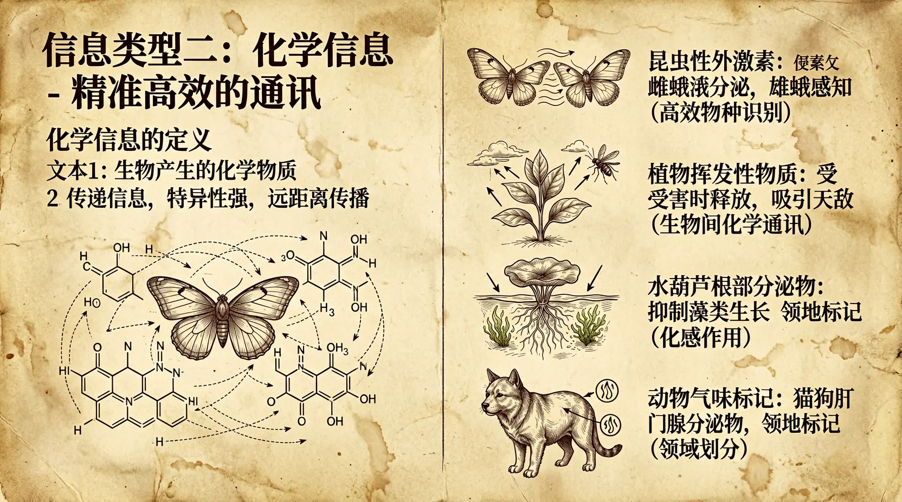
Notes:
接下来是化学信息。这种方式传递信息，效率非常高，而且特异性很强。
最经典的例子就是昆虫的性外激素。
一只雌蛾在产卵前，会分泌极其微量的性激素，雄蛾凭借头部的触角，能在千米之外接收到这个信号，然后火速赶往。
这简直是生物通讯界的奇迹！
还有植物受伤时，会释放一些挥发性物质，吸引害虫的天敌来帮忙；
水葫芦根部分泌的东西能抑制其他藻类生长，这也是化学信息在起作用。
动物标记领地，比如猫狗用气味，也是一种化学信息。

Slide 6
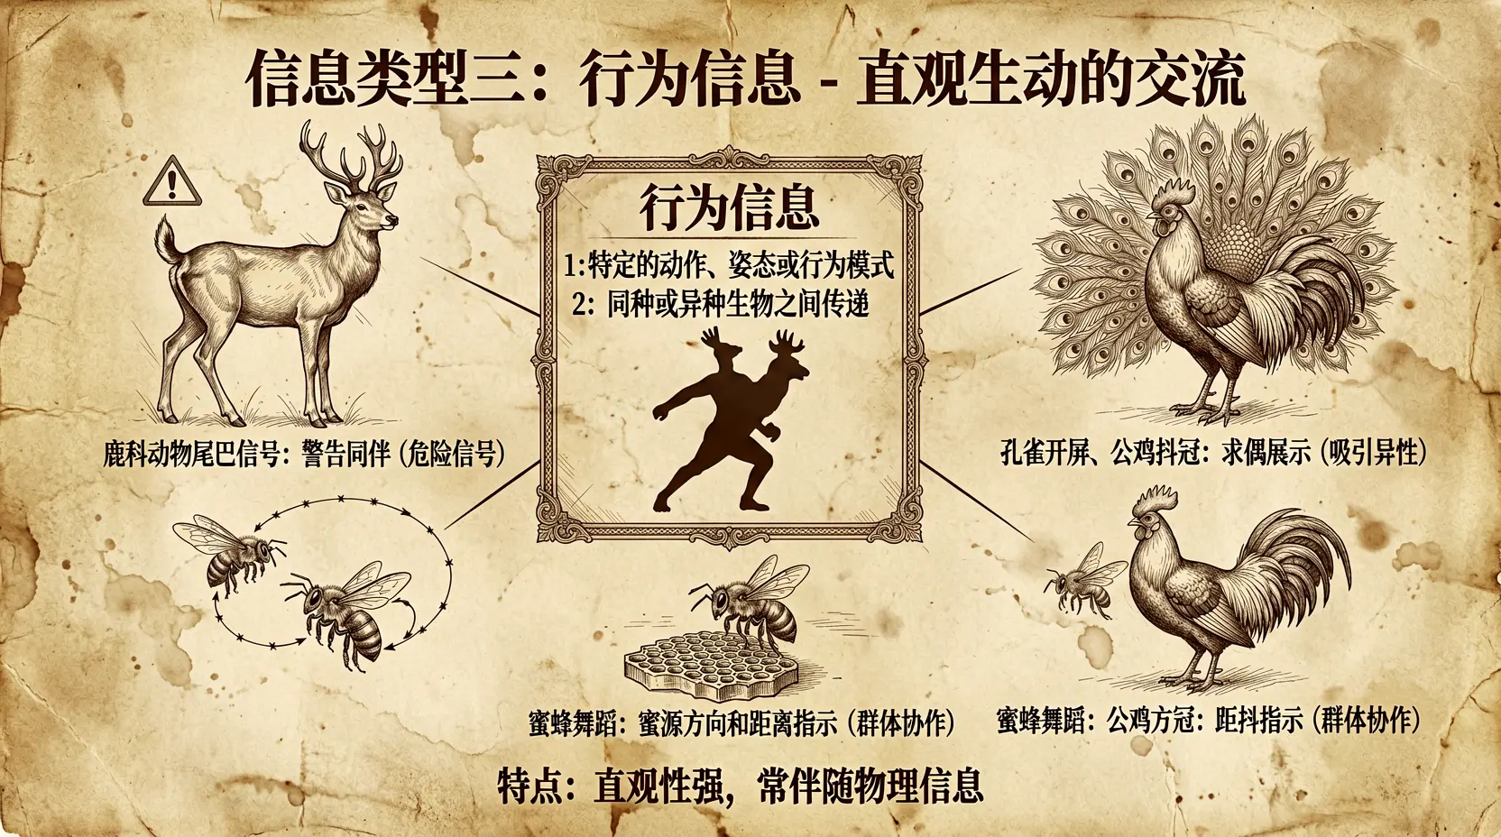
Notes:
第三种是行为信息。这种方式就更直观了，通过特定的动作、姿态或者行为模式来交流。
比如，鹿遇到危险时，会把尾巴撅起来，露出白色的屁股，像挥舞一面白旗一样，警告同伴快跑！
雄孔雀开屏，公鸡打鸣抖羽毛，都是为了吸引异性。
还有蜜蜂那个著名的8字舞，通过不同的舞蹈方式告诉同伴哪里有花蜜，方向和距离是多少。
行为信息通常很形象，而且经常伴随着物理信息一起出现，比如动作产生的声音或者视觉上的变化，确保信息准确传达。

Slide 7
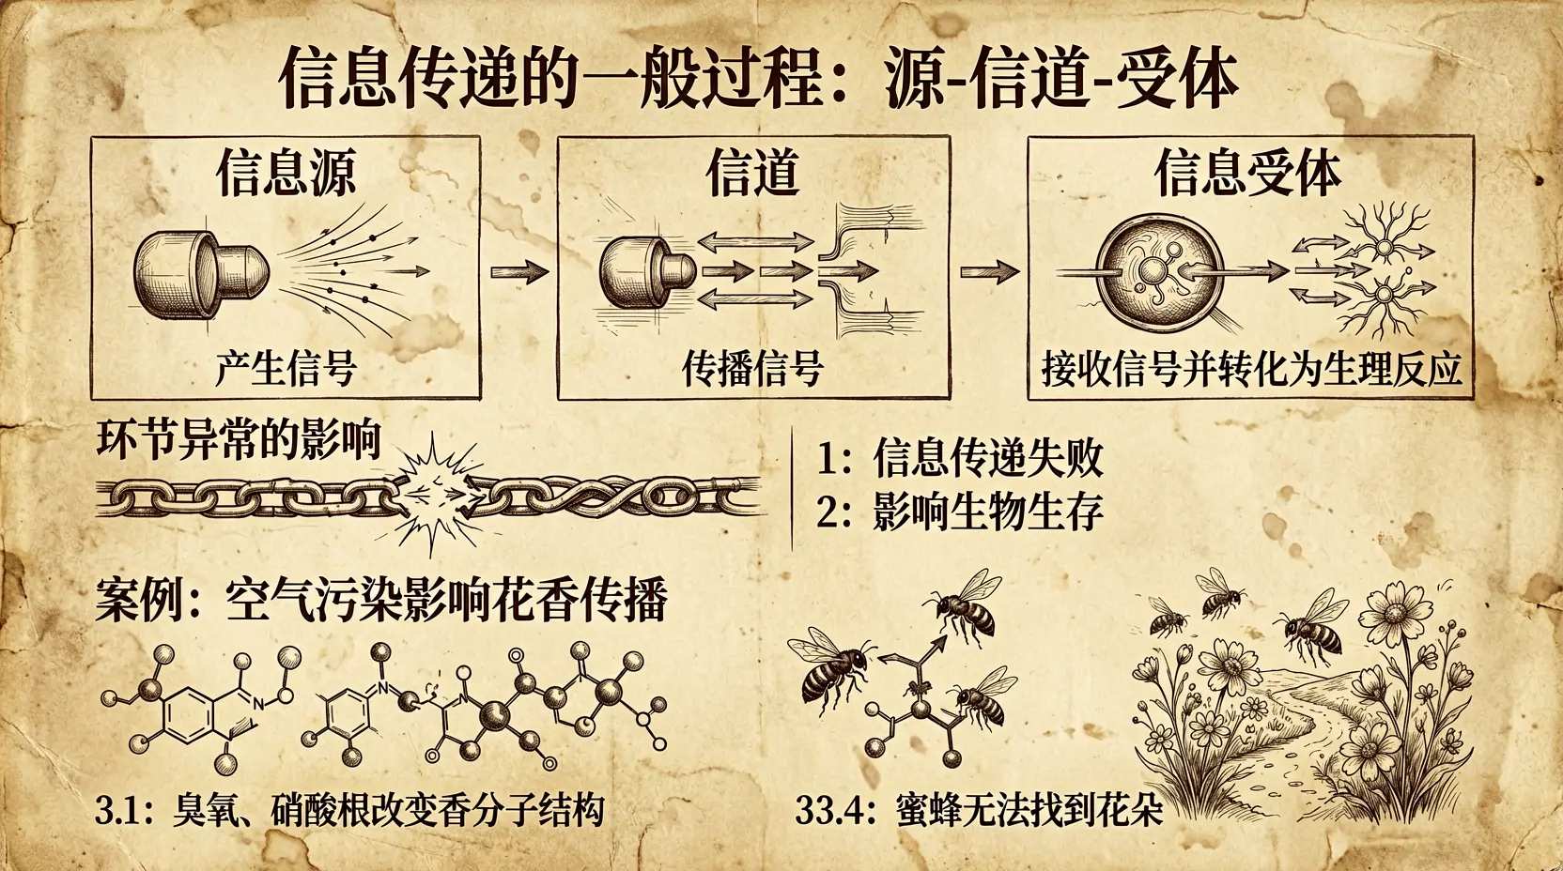
Notes:
我们再把信息传递的一般过程梳理一下。
记住这三个关键词：信息源、信道、信息受体。
信息源发出信号，通过信道传播，最终被受体接收并转化为生理反应。
任何一个环节出了问题，信息传递就会失败，生物的生存就会受到影响。
有个很生动的例子，空气污染中的臭氧、硝酸根这些坏家伙，会改变花香分子的结构，导致香味传不远了，蜜蜂就找不到花蜜了，这对依赖传粉的植物来说可是个大麻烦。

Slide 8
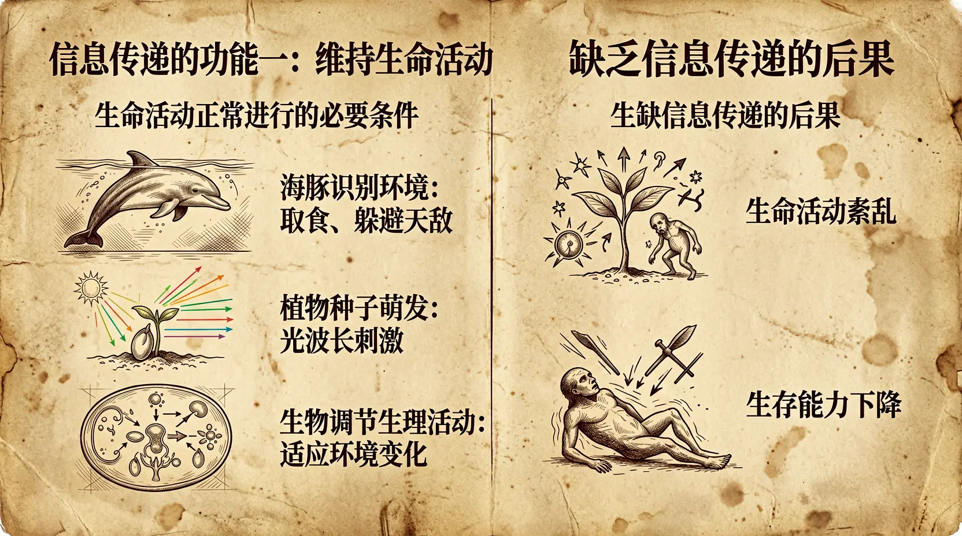
Notes:
信息传递到底有什么用呢？
首先，它是生命活动正常进行的必要条件。
你想啊，海豚在水里游，得靠声呐识别环境才能找到食物、躲避危险吧？
植物种子要萌发，也需要特定波长的光刺激。
生物必须不断地接收环境信息，调节自己的生理活动，才能适应不断变化的外部条件。
如果信息传递中断了，比如海豚听不见回声，或者植物感受不到合适的光照，那它们的生命活动就会紊乱，生存能力自然就大大下降了。

Slide 9
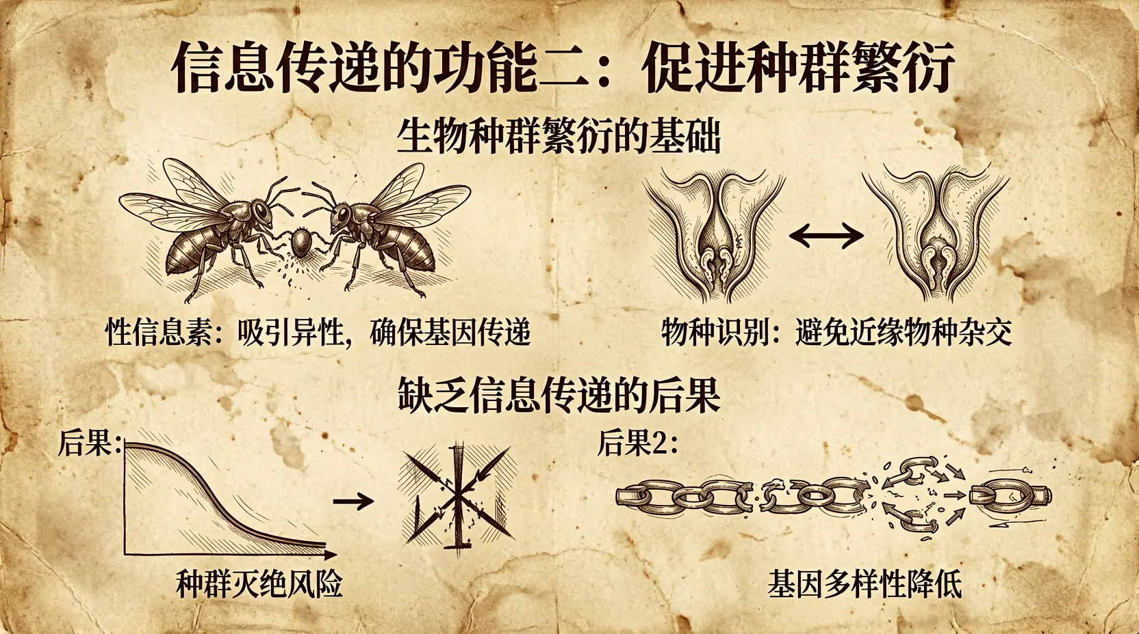
Notes:
第二个重要作用，是促进种群繁衍。
很多动物在繁殖季节会释放性信息素，通过化学信号吸引异性，确保基因能够顺利传递下去。
如果没有这种信息交流，雌雄个体怎么相互识别呢？
那样的话，种群就可能因为无法有效繁殖而面临灭绝的风险，整个物种的基因多样性也会受到影响。
所以，信息传递对于维持物种的延续至关重要。

Slide 10
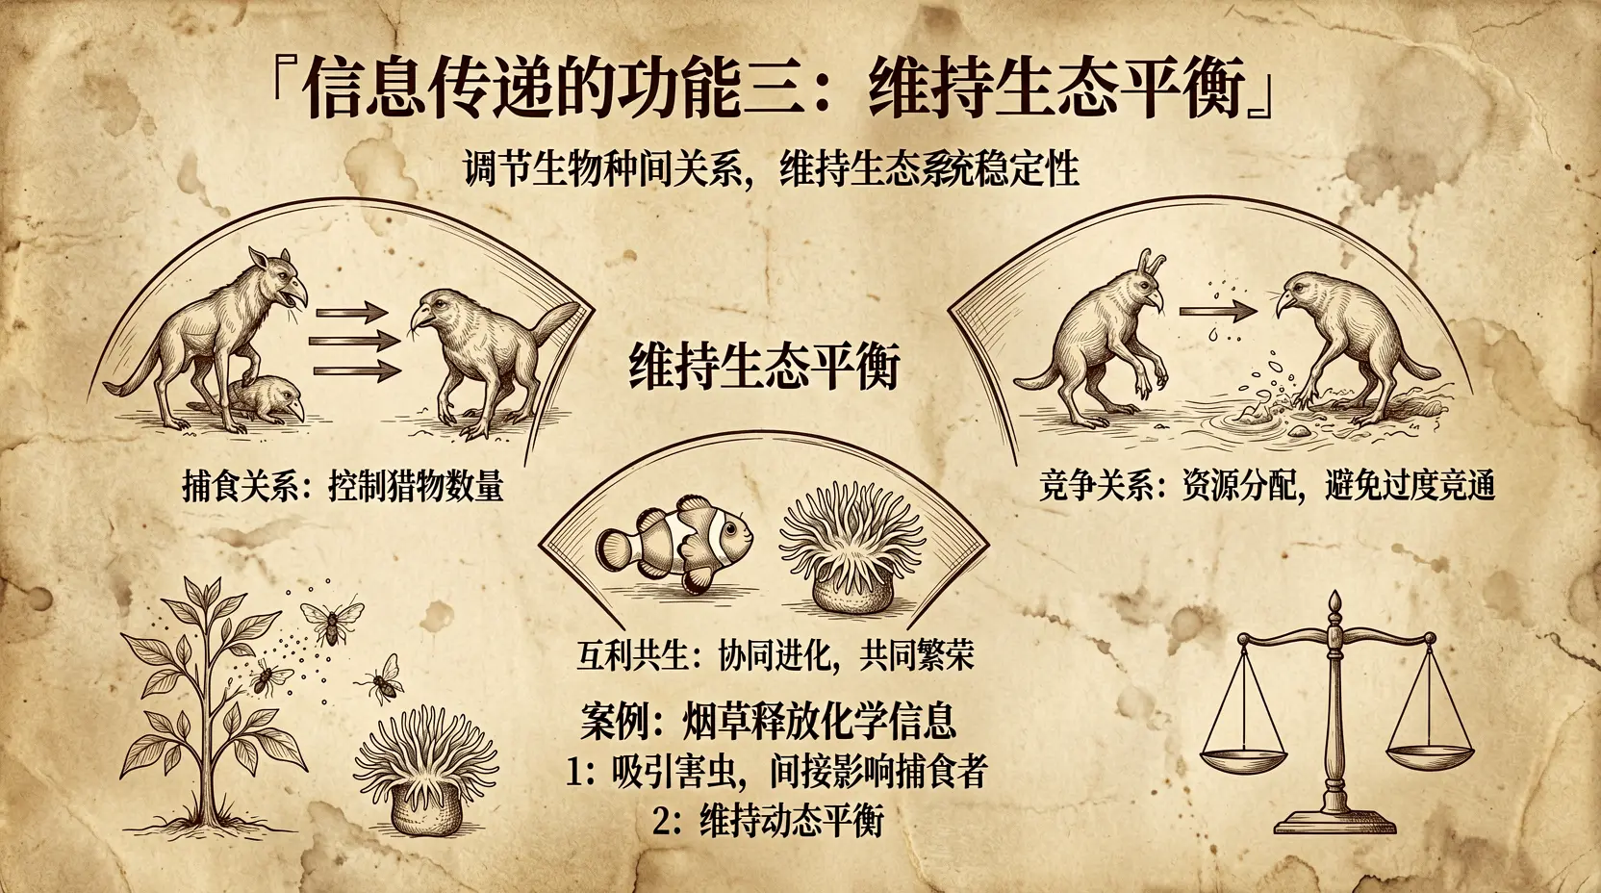
Notes:
第三个作用，也是非常重要的一点，就是维持生态平衡。
信息传递在调节生物之间的种间关系方面发挥着关键作用。
比如，捕食者通过猎物留下的气味或叫声来追踪，从而控制猎物的数量；
竞争者之间通过信息了解资源分布，避免过度竞争；
互利共生的伙伴之间，也需要信息交流来协调合作。
像烟草这种植物，它释放的化学信息既能吸引害虫，也能间接影响以害虫为食的捕食者，从而在整个生态系统中维持一种动态的平衡状态。

Slide 11
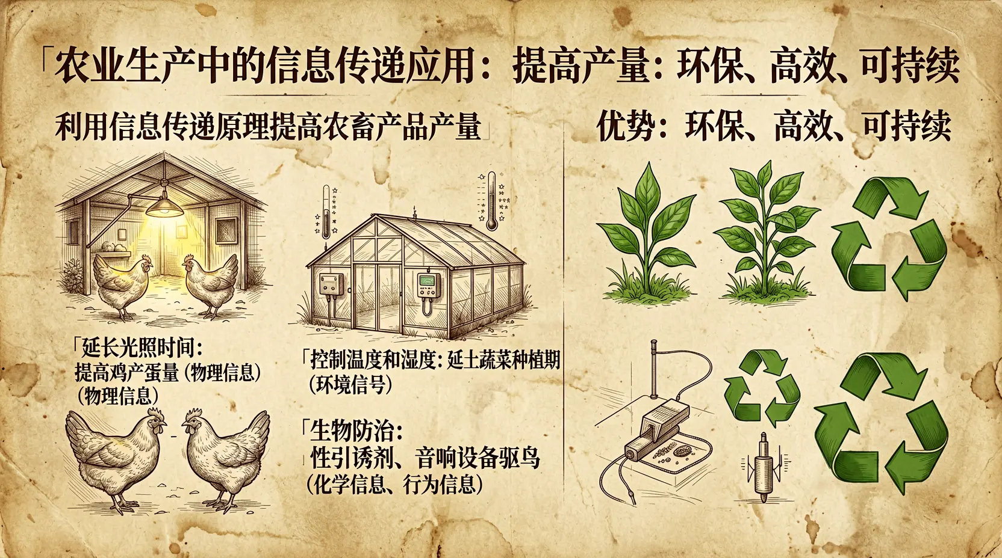
Notes:
了解了这些原理，我们就能把它应用到农业生产中，提高产量。
比如，通过延长光照时间，可以刺激鸡的生殖系统，提高产蛋量，这就是利用了光这种物理信息。
控制温室的温度和湿度，可以反季节种植蔬菜，满足市场需求。
对于害虫防治，我们可以用性引诱剂诱捕害虫，或者用音响设备播放特定频率的声音驱赶鸟类，这些都是利用了化学信息或行为信息。
相比传统的农药，这些方法更环保、更高效，也更可持续。

Slide 12
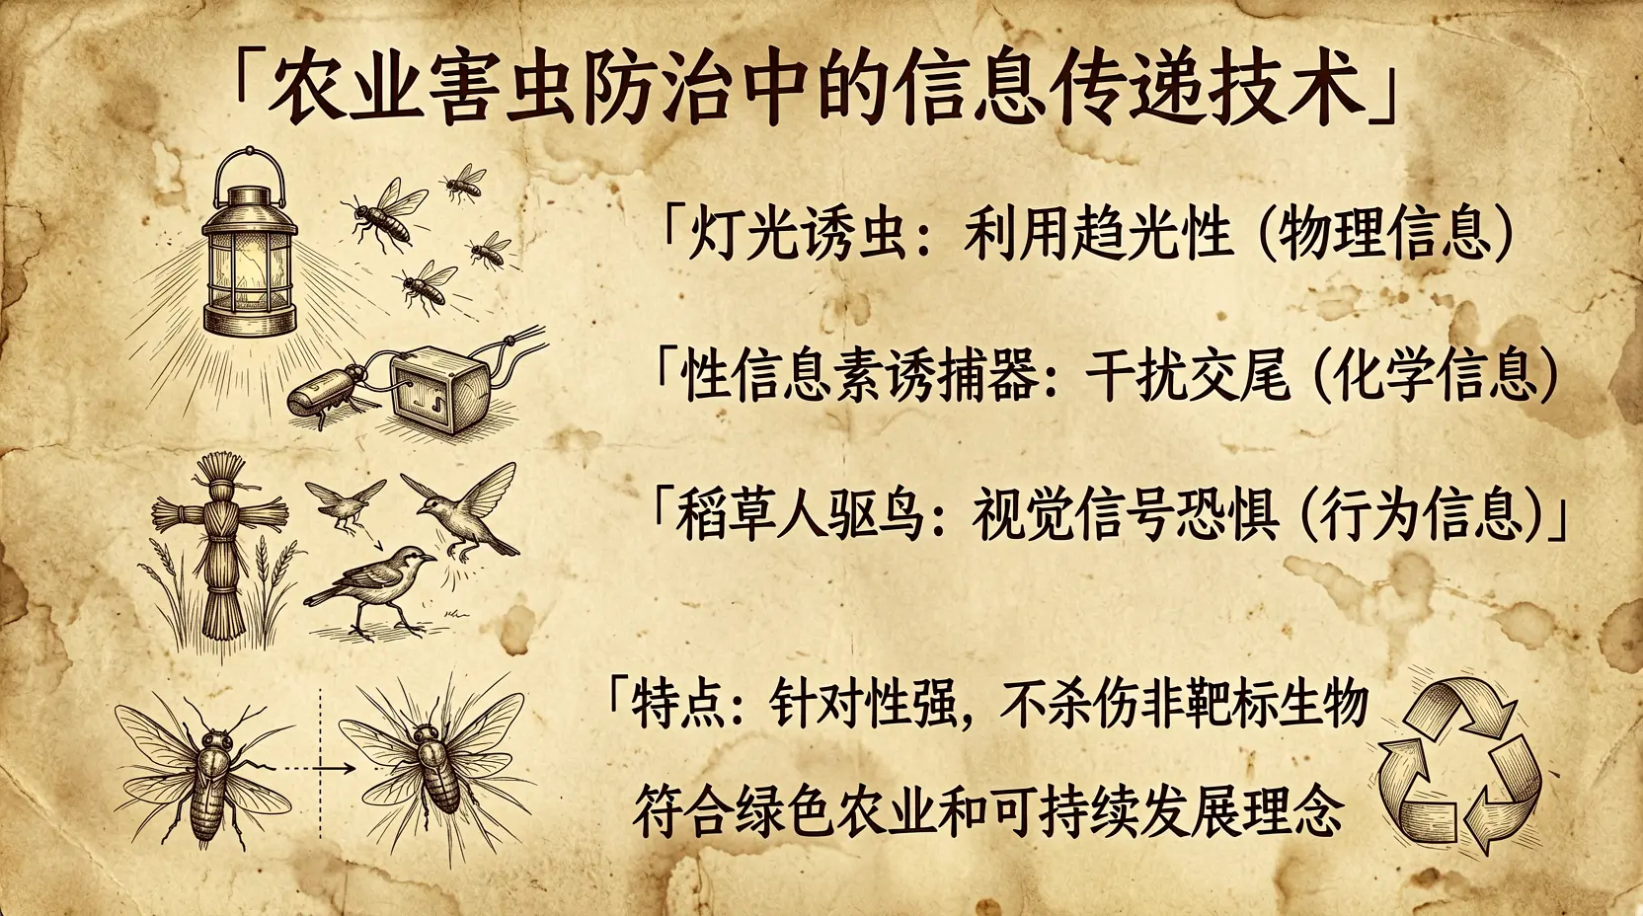
Notes:
具体到农业害虫防治，有很多基于信息传递的技术。
比如，利用害虫的趋光性，设置灯光诱杀器；
利用昆虫的性信息素，制作诱捕器，干扰它们的交配，降低繁殖率；
甚至传统的稻草人，也是利用了鸟类对某些视觉信号的恐惧心理来驱赶它们。
这些方法的共同特点是针对性强，只针对目标害虫，不会对其他非靶标生物造成伤害，非常符合绿色农业和可持续发展的理念。

Slide 13
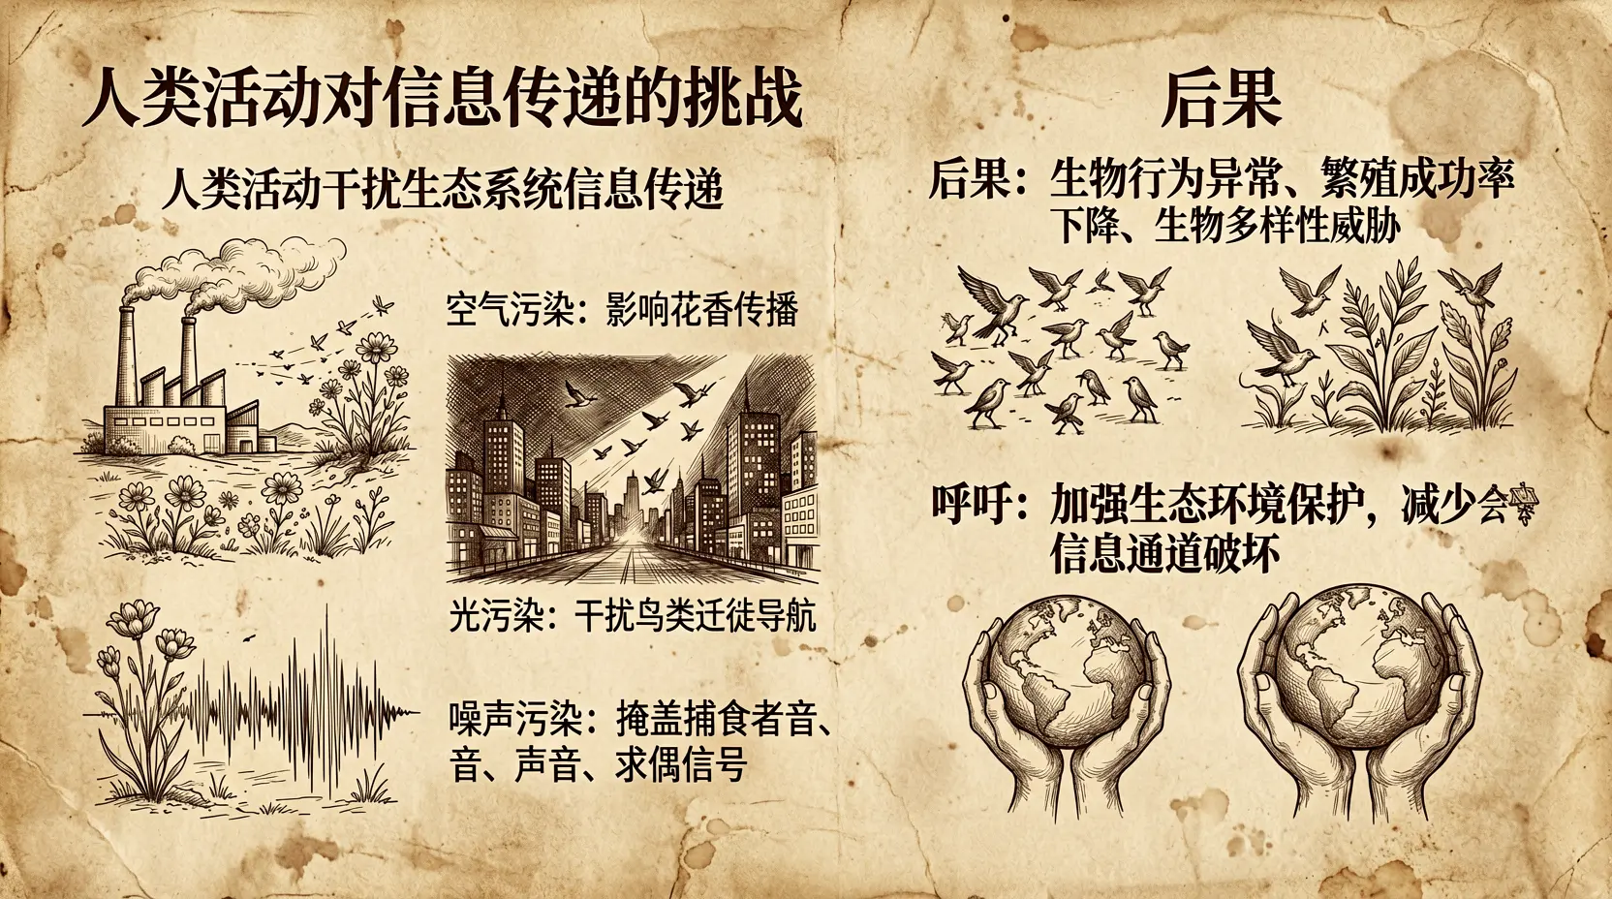
Notes:
但是，随着人类活动的加剧，我们对生态系统信息传递的干扰也越来越严重。
除了前面提到的空气污染影响花香传播，还有光污染，城市里刺眼的灯光可能会干扰鸟类的迁徙导航；
工业噪声、交通噪声，可能会掩盖捕食者的声音，或者干扰动物的求偶信号。
这些都会导致生物行为异常，繁殖成功率下降，最终威胁生物多样性。
所以，在利用信息传递原理服务人类的同时，我们也必须关注其负面效应，加强对生态环境的保护，减少对这些信息通道的破坏。

Slide 14
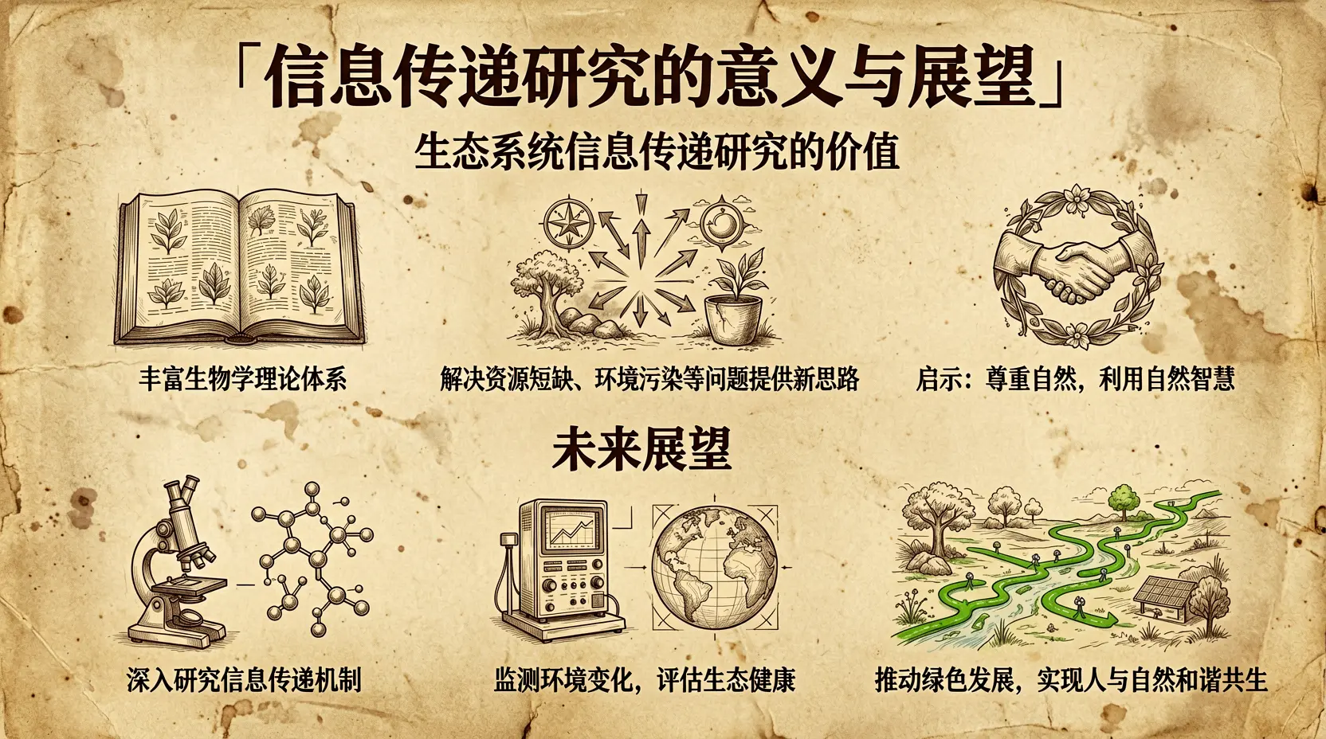
Notes:
从更宏观的角度看，研究生态系统信息传递，不仅丰富了我们的生物学理论，更重要的是，它为我们解决资源短缺、环境污染等现实问题提供了新的思路。
它告诉我们，在改造自然的过程中，应该尊重生物间的沟通机制，利用自然的智慧，而不是一味地对抗。
比如，模拟信息素来管理害虫，就是利用生物自身的弱点来达到治理目的，体现了人与自然和谐共生的思想。
未来，我们需要更深入地研究这些机制，更好地监测环境变化，评估生态健康状况，推动绿色发展。

Slide 15
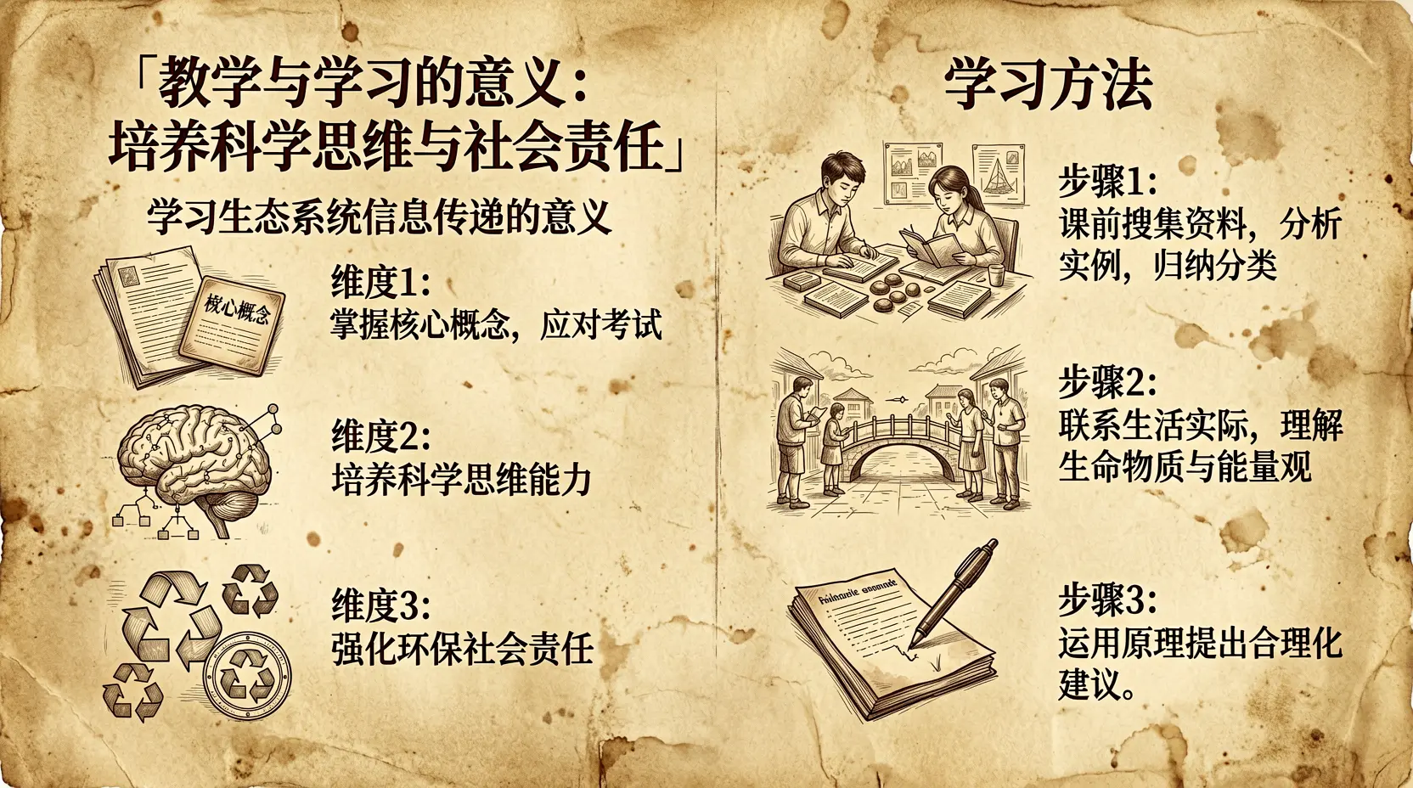
Notes:
对于我们学习者来说，掌握生态系统信息传递的知识，不仅仅是为了应付考试，更重要的是培养科学思维能力和环保的社会责任感。
通过学习，我们要学会分析实例，归纳分类，锻炼逻辑思维；
要联系生活实际，比如蜜蜂采蜜、害虫防治，加深对生命物质与能量观的理解；
更要思考如何运用这些原理提出解决问题的方案，强化社会责任感。

Slide 16
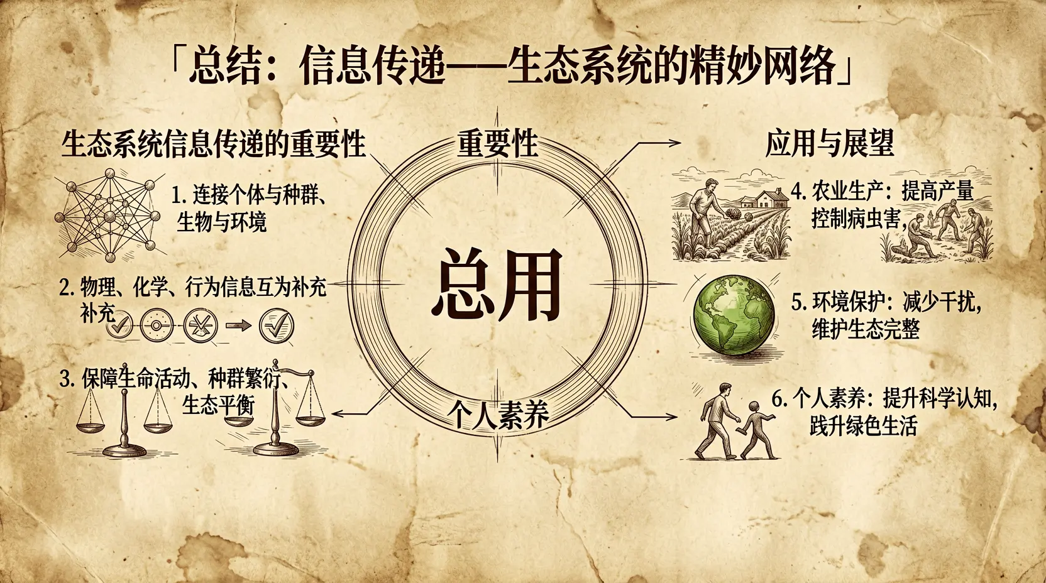
Notes:
总结一下，生态系统的信息传递是一个复杂而精妙的网络，它连接着个体与种群、生物与环境。
物理、化学和行为这三种信息形式相互补充，共同构成了生物感知世界的基础，保障了生命活动的正常进行、种群的繁衍以及生态系统的稳定。
合理利用这些规律，不仅能提高农业生产效率，还能帮助我们更好地保护环境。
希望今天的分享能让大家对这个话题有更深的理解。

